Slide 1
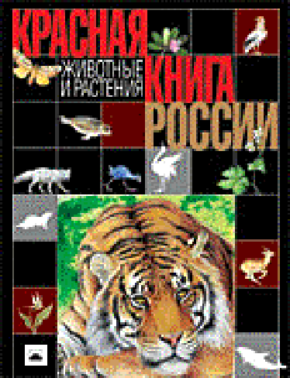

Slide 2
Данные слайды дополняют уроки к учебнику Н.Я.Дмитриевой, А.Н. Казаковой «Мы и окружающий мир» (1-й класс) по темам:
«Разнообразие природы» (уроки10-11)
«Растения» (урок 14)
«Разнообразие растений и животных» (урок 15)
«Природа и человек» (урок 16)

Slide 3
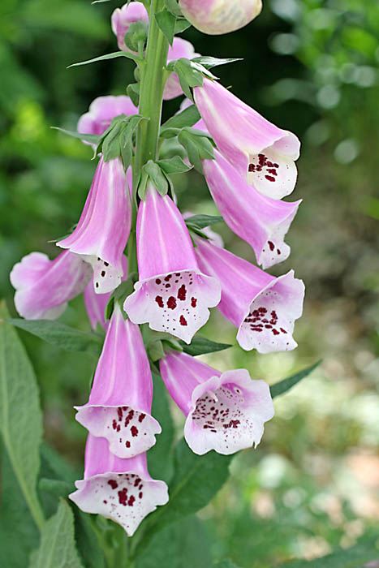
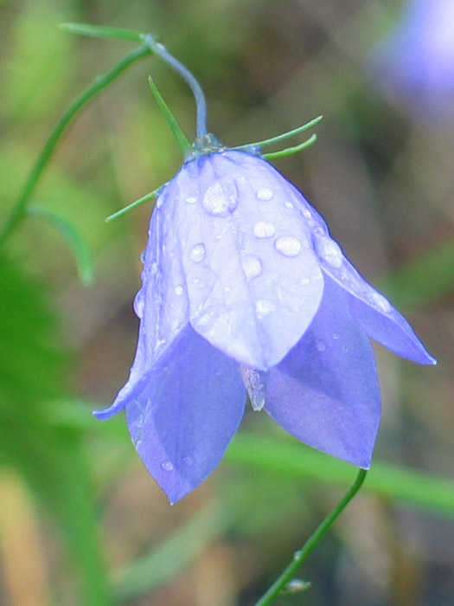
колокольчики

Slide 4
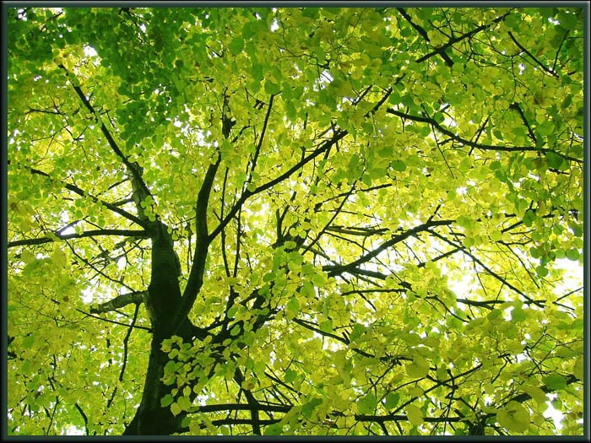
липа

Slide 5
Кубышка

Slide 6
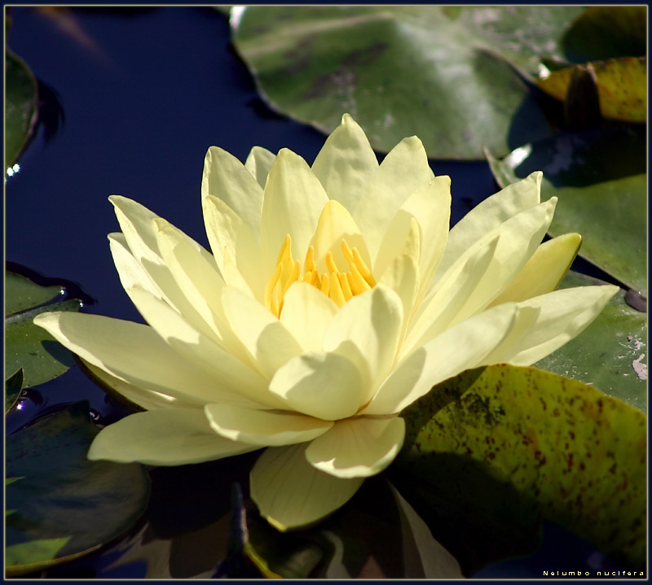
Лотос

Slide 7
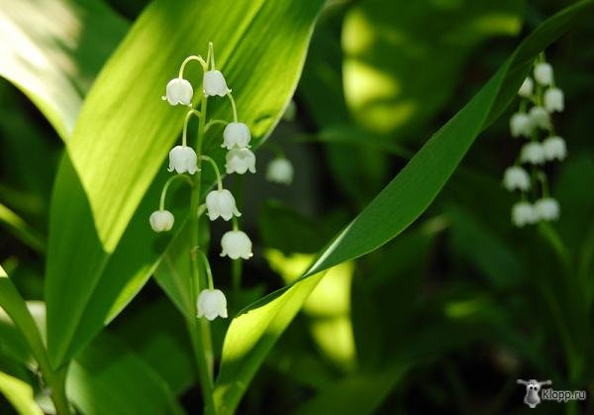
Ландыши

Slide 8
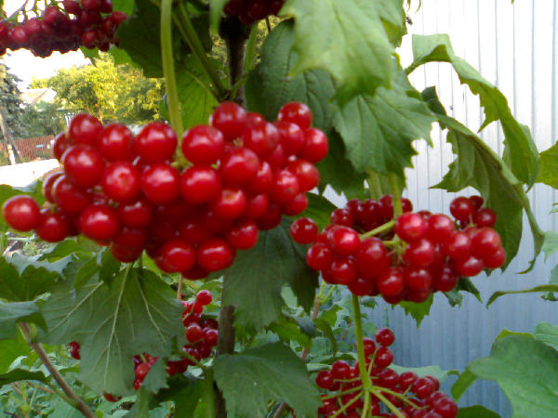
Калина

Slide 9
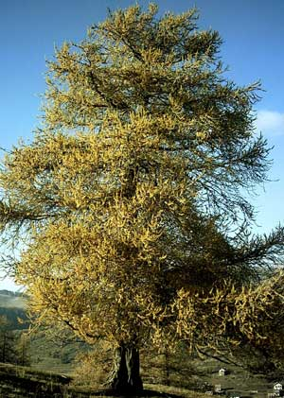
Лиственница

Slide 10
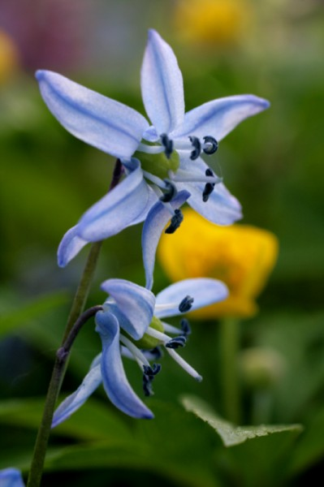
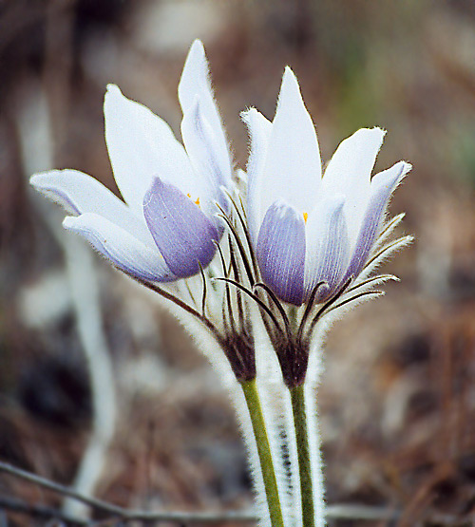
Подснежники

Slide 11
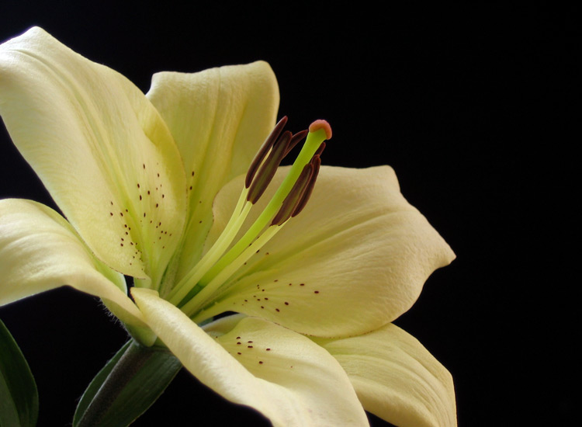
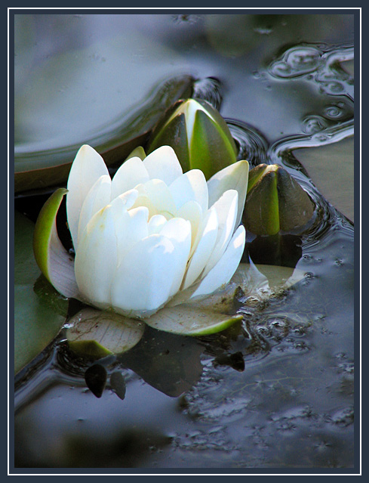
Лилия

Slide 12
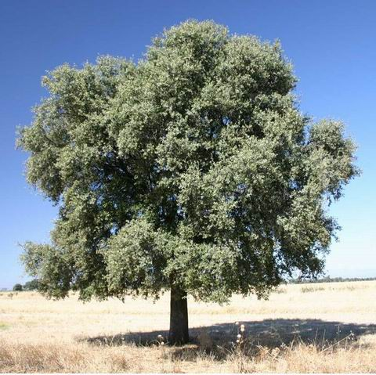
Дуб

Slide 13
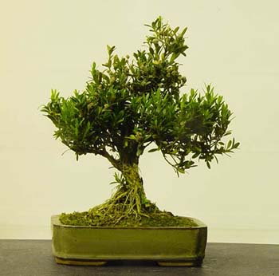
Самшит

Slide 14
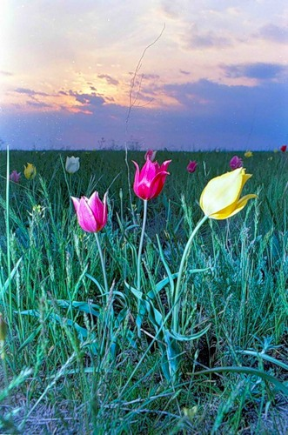
Тюльпан

Slide 15
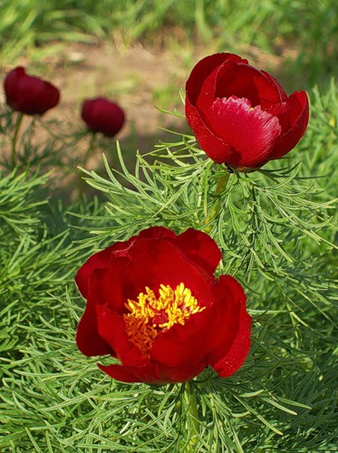
Пион

Slide 16
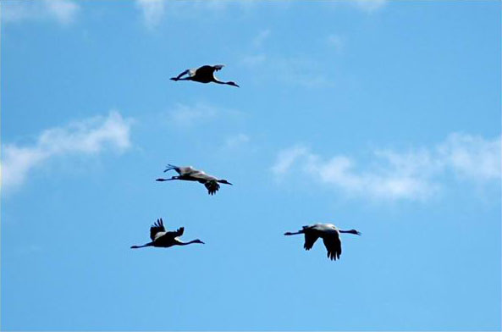
Журавли

Slide 17
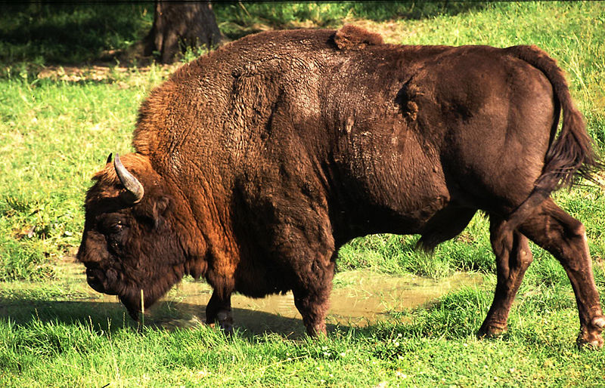
Зубр

Slide 18
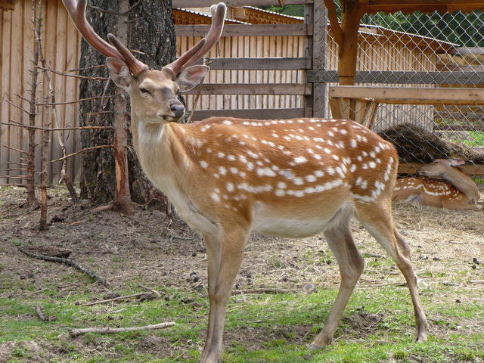
Косуля

Slide 19
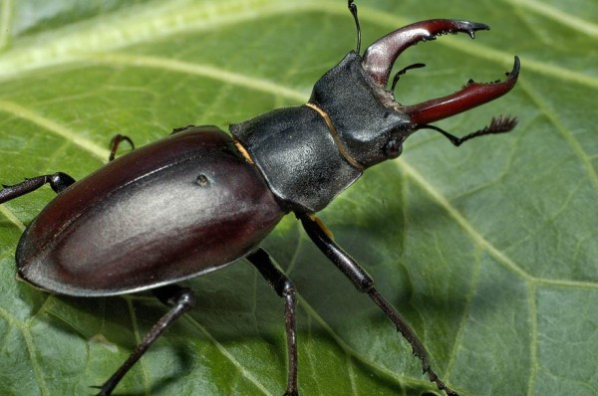
Жук-олень

Slide 20
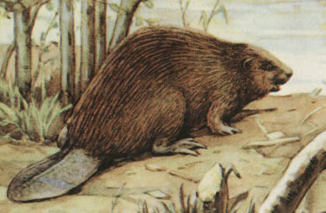
Речной бобр

Slide 21
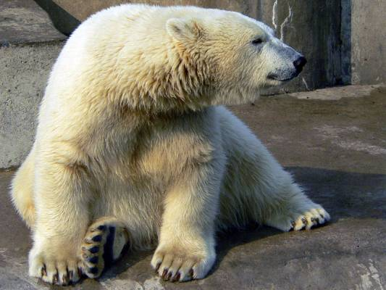
Белый медведь

Slide 22
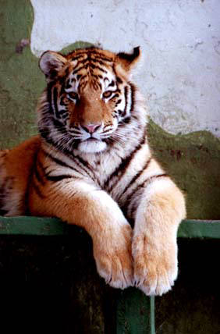
Амурский тигр

Slide 23
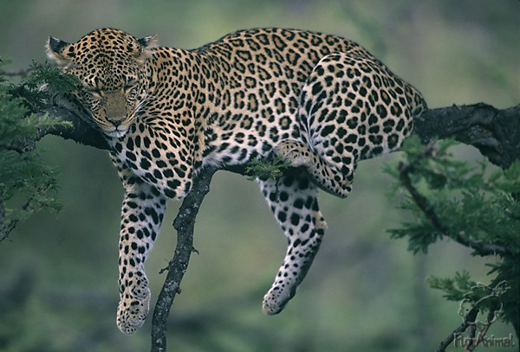
Леопард

Slide 24
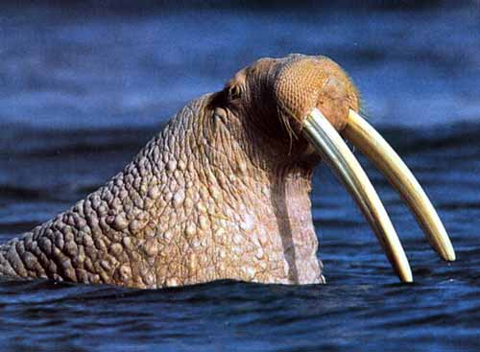
Морж

Slide 25
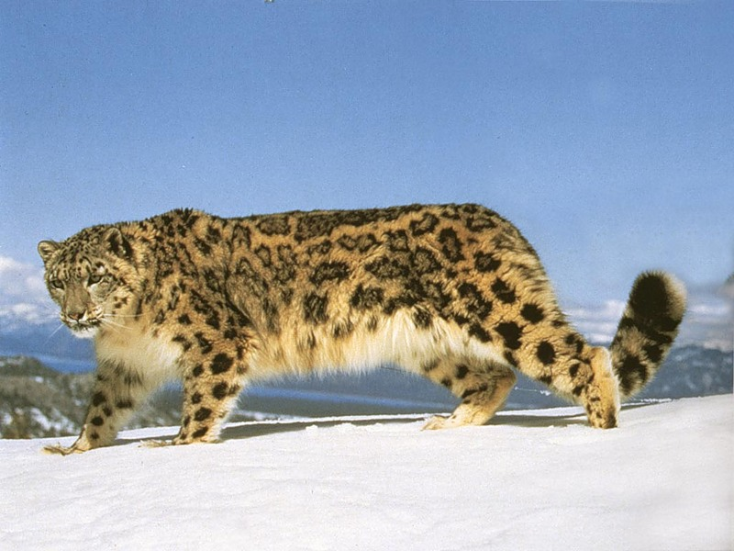
Снежный барс

Slide 26
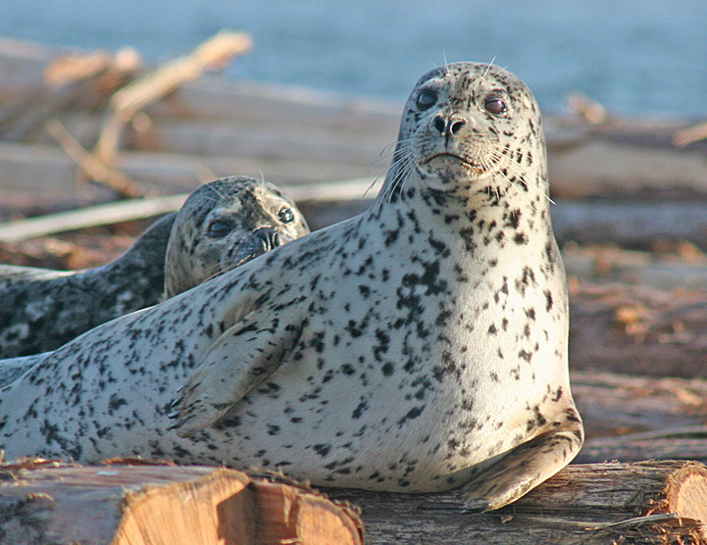
Обыкновенный тюлень

Slide 27
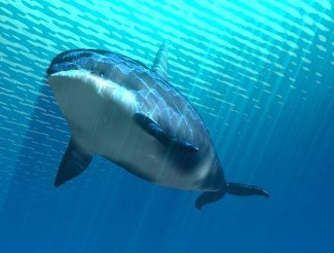
Серый дельфин

Slide 28
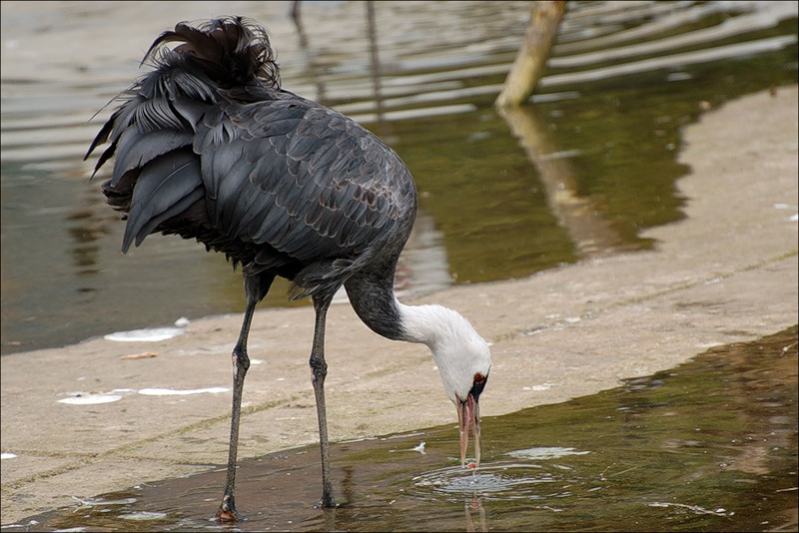
Чёрный журавль

Slide 29
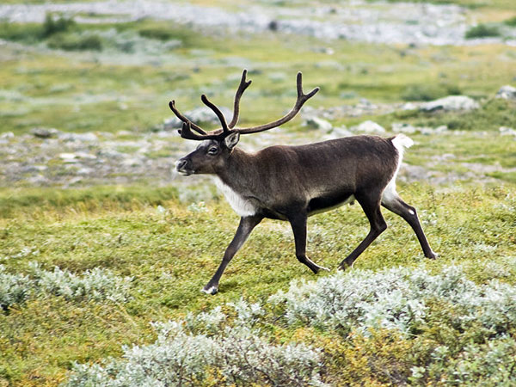
Северный олень

Slide 30
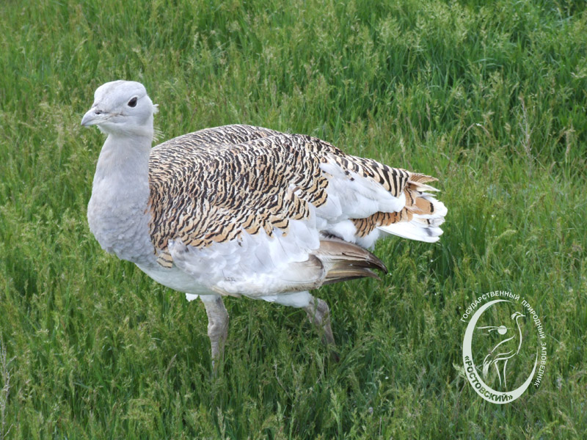
Дрофа

Slide 31
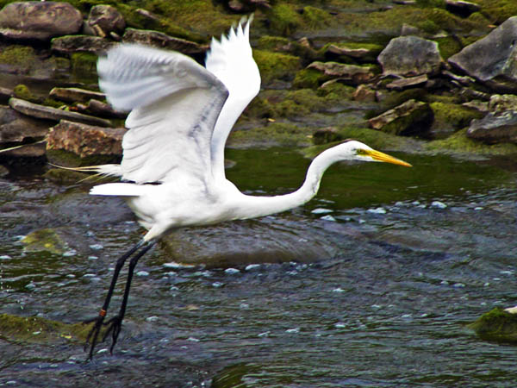
Белая цапля

Slide 32
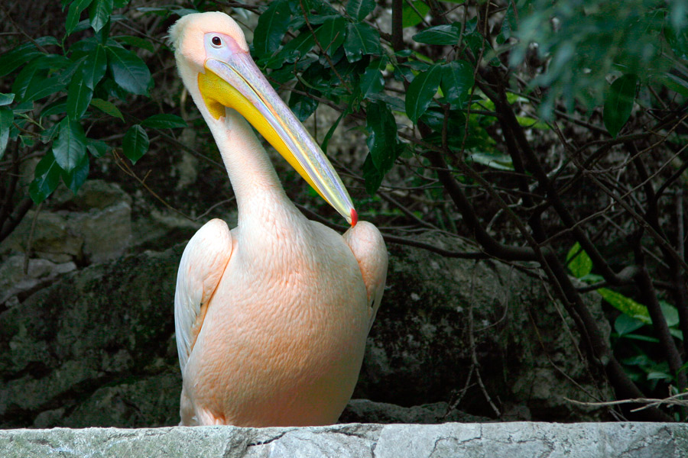
Розовый пеликан

Slide 33
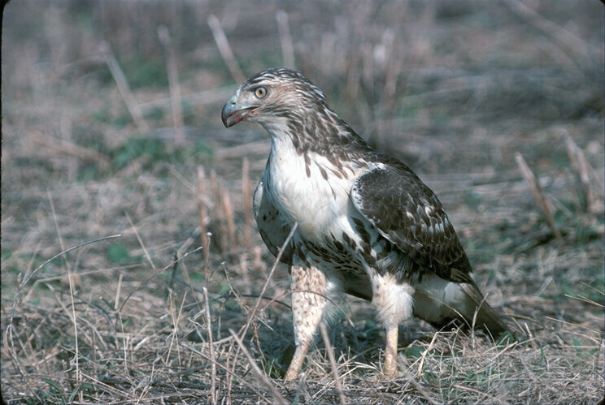
Степной орёл

Slide 34
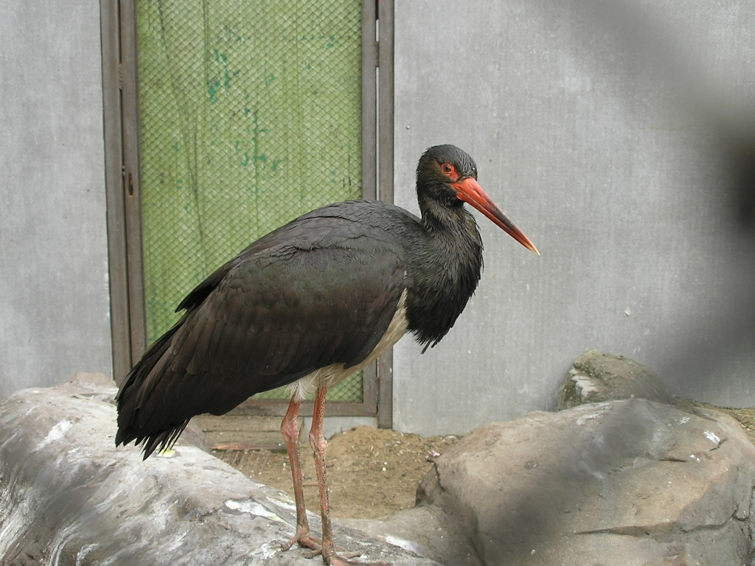
Черный аист

Slide 35
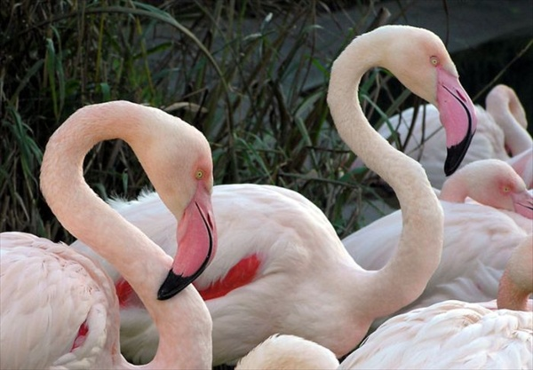
Обыкновенный фламинго

Slide 36
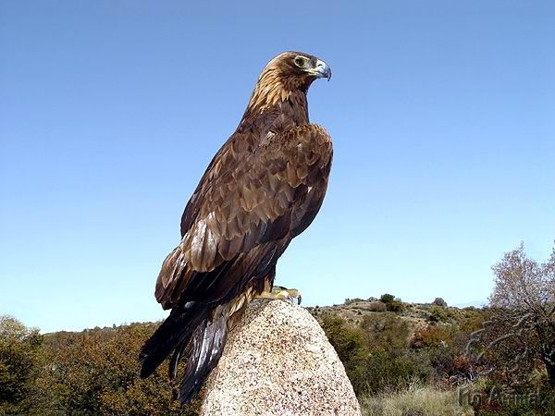
Беркут

Slide 37
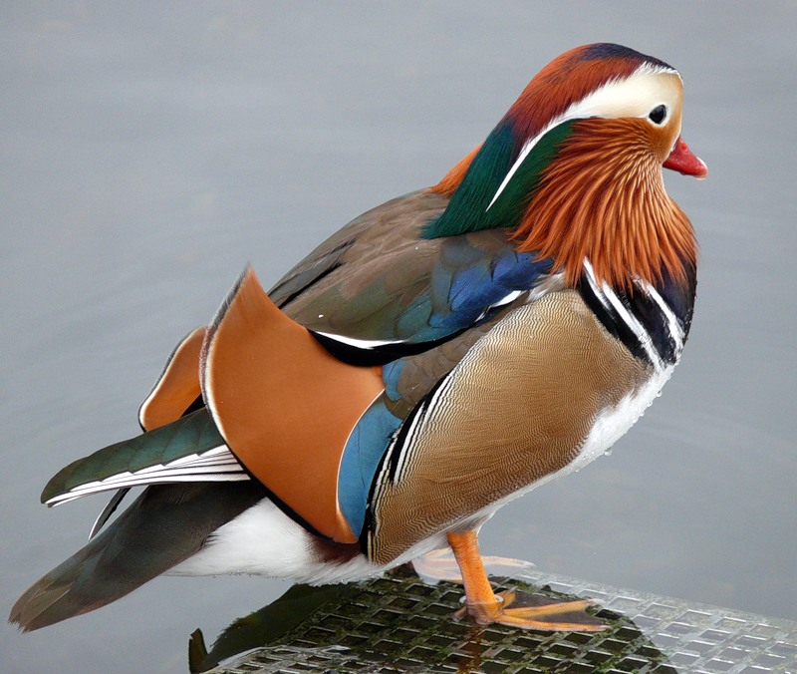
Мандаринка

Slide 38
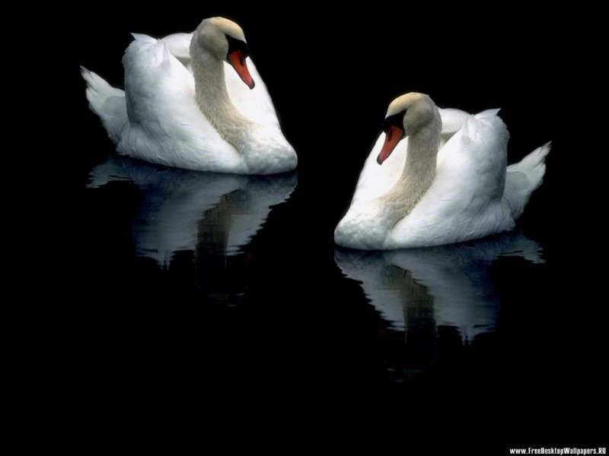
Малый лебедь

Slide 39
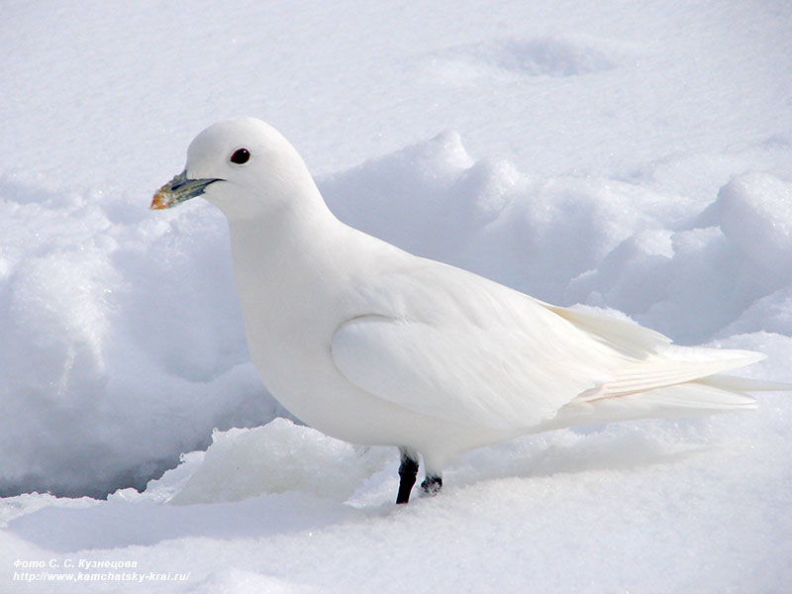
Белая чайка

Slide 40
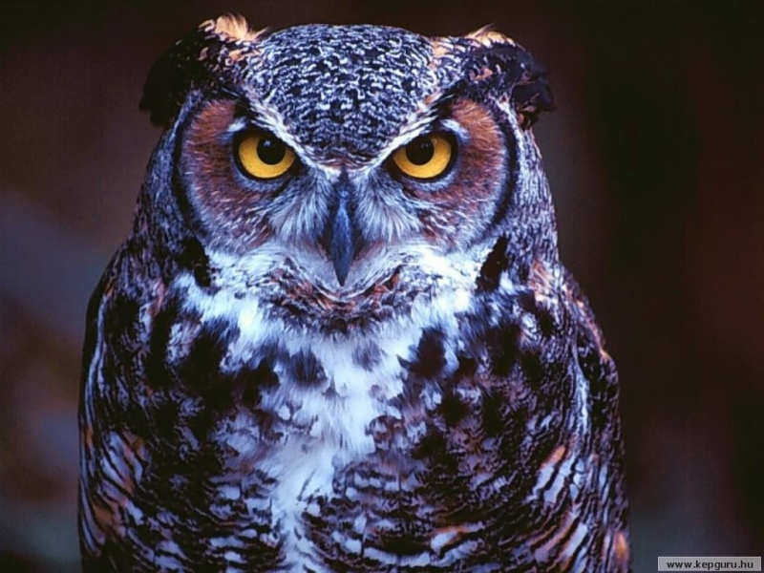
Филин

Slide 41
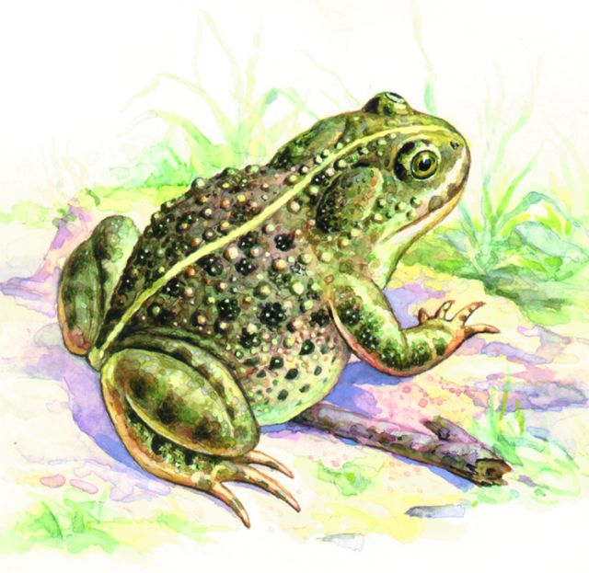
Камышовая жаба

Slide 42
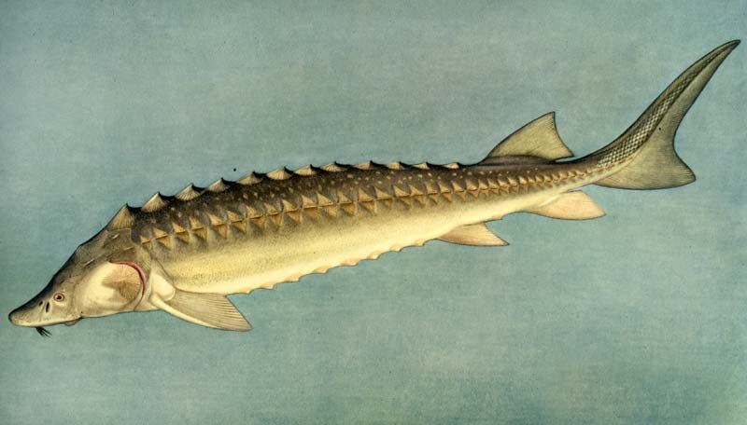
Осётр

Slide 43
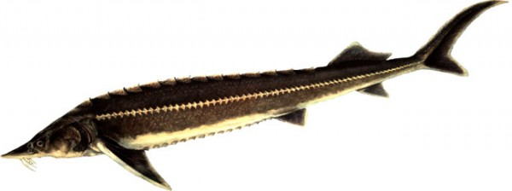
Стерлядь

Slide 44
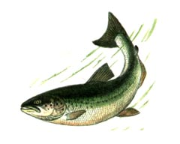
Озёрный лосось

Slide 45
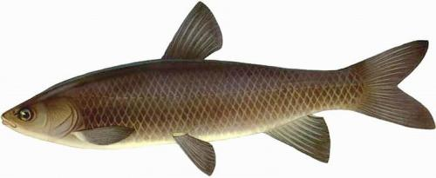
Чёрный амур

Slide 46
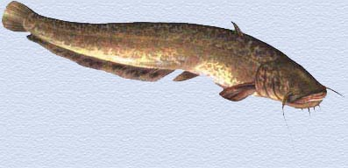
Сом Солдатова

Slide 47
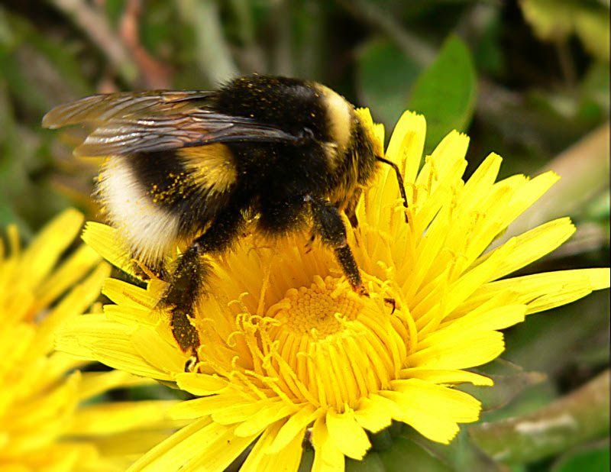
Шмель-отшельник

Slide 48
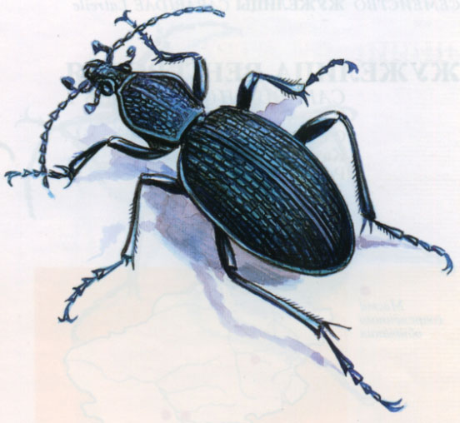
Кавказская жужелица

Slide 49
Титина Людмила
Viki.rdf.ru

